Slide 1
Bài 18 Các thao tác với slide
GV: Từ Thị Xuân Hiền
Email: ttxuanhien@gmail.com

Slide 2
Nội dung
Cách tạo một slide mới
Slide Layout
Thiết kế Slide – Themes và tùy biến Themes
Slide masters view – Slide Master
Nhập và định dạng văn bản

Slide 3
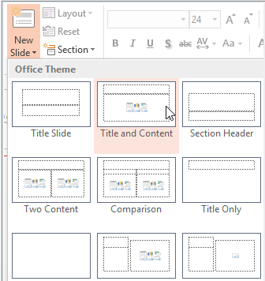
Tạo một slide mới
Tạo một slide mới từ các Layout
Click tab Home→ Chọn New Slide
Chọn một kiểu Layout

Slide 4
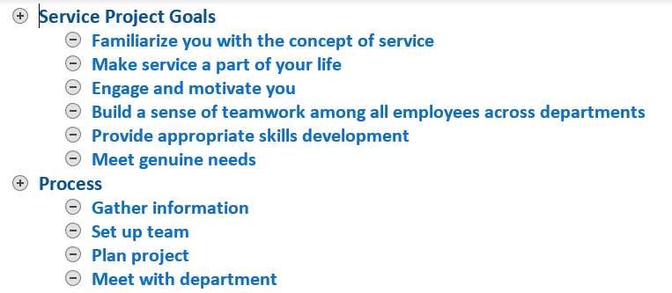
Tạo một slide mới
Tạo một slide mới từ một Outline:
Chọn tab File, chọn lệnh New Slide
Trong menu lệnh New Slide, chọn Slides from Outline
Chọn tập tin có dạng Outline được soạn thảo trong Word, và các nội dung phải được gán Heading hoặc Level

Slide 5
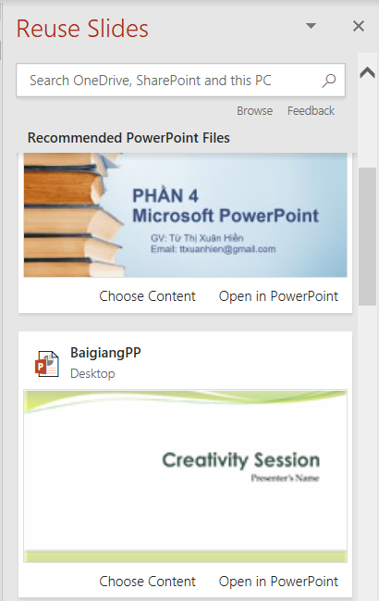
Tạo một slide mới
Tạo một slide mới từ các slide đã có
Chọn tab File, chọn lệnh New Slide
Trong menu lệnh New Slide, chọn Reuse Slide
Xuất hiện khung Reuse Slide bên phải màn hình
Click chọn Slide muốn sử dụng lại

Slide 6
Tạo một slide mới
Tạo một slide mới tương tự slide đang chọn
Trong khung Thumbnail Slide
Chọn một slide và nhấn Enter,
Hoặc click chuột phải chọn New Slide

Slide 7
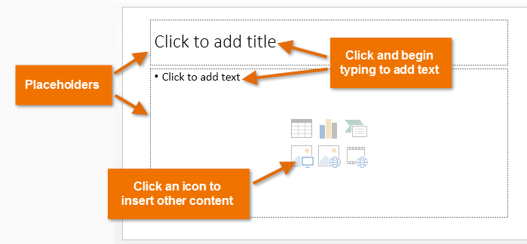
Slide Layout
Placeholder: Khi chèn một Slide mới, trên slide thường có khung giữ chỗ có thể chứa các loại nội dung khác nhau, bao gồm cả văn bản, bảng, biểu đồ, hình ảnh….

Slide 8
Slide Layout
Các kiểu Layout: tùy thuộc vào việc bố trí các khung giữ chổ trên mỗi slide sẽ tạo ra các bố cục (Layout) khác nhau. Một bản trình chiếu thông thường gồm 9 layout cơ bản:
Title slide
Title and content
Section Header
Two Content
Comparison
Title Only
Blank
Content with Caption
Picture with Caption

Slide 9
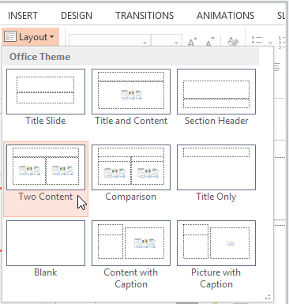
Slide Layout
Các kiểu Layout:

Slide 10
Slide Layout
Tạo một Layout mới
Ngoài các Layout mặc định người dùng có thể tạo các Layout mới.
Cách tạo:
Chọn tab View→Slide Master
Click Insert Layout
Insert Placeholder

Slide 11
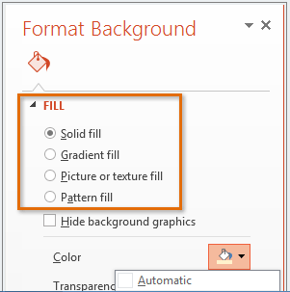
Thiết kế Slide
Định dạng Background
Chọn tab Design, trong nhóm lệnh Background, chọn Format Background
Chọn một trong các kiểu background
Solid fill
Gradient fill
Picture or tecture fill
Pattern fill

Slide 12
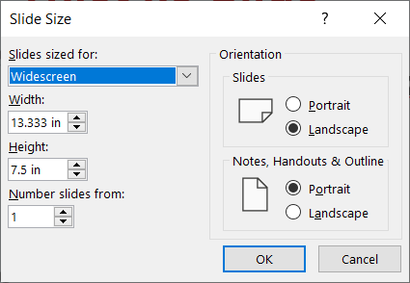
Thiết kế Slide
Thay đổi hướng và kích thước Slide:
Chọn tab Design → Slide Size→Custom slide Size

Slide 13
Thiết kế Slide
Thay đổi hướng và kích thước Slide:
Chọn tab Design → Slide Size→Custom slide Size
Slide size for: chọn kích thước
Hoặc nhập trong ô Width và height
Orientation:
Slide: chọn hướng của slide
Note, Handout & Outline: chọn hướng của trang in word.

Slide 14
Themes
Themes là một tập hợp màu sắc, Font chữ và hiệu ứng, hình ảnh được xác định trước
Khi áp dụng Theme vào bản trình chiếu sẽ tạo một giao diện thống nhất, chuyên nghiệp. ...
Khi thêm đồ họa (bảng, hình dạng, v.v.) vào slide, PowerPoint sẽ áp dụng Theme colors tương thích với các phần tử của các slide khác.

Slide 15
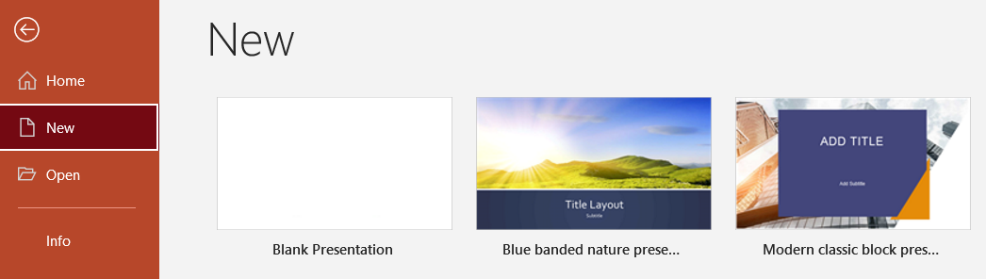
Themes
Áp dụng Theme vào bản trình chiếu
Khi tạo mới bản trình chiếu: người dùng có thể chọn một Themes có sẵn trong ứng dụng tại cửa sổ khởi động.

Slide 16
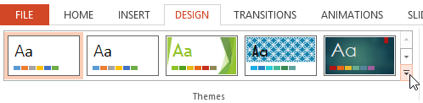
Themes
Áp dụng Theme vào bản trình chiếu
Nếu bản trình chiếu đã được tạo sẵn
Chọn tab Design, trong nhóm lệnh Themes chọn một mẫu
Hoặc lick nút More

Slide 17
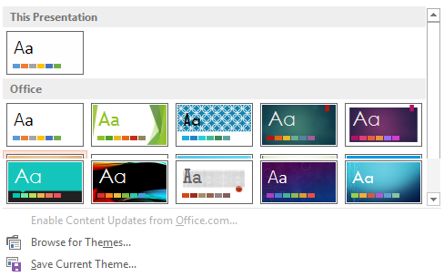
Themes
Áp dụng Theme vào bản trình chiếu
Nếu bản trình chiếu đã được tạo sẵn
Chọn tab Design, trong nhóm lệnh Themes chọn một mẫu
Hoặc chọn Browse for Themes…: chọn Themes từ tập tin bên ngoài.

Slide 18
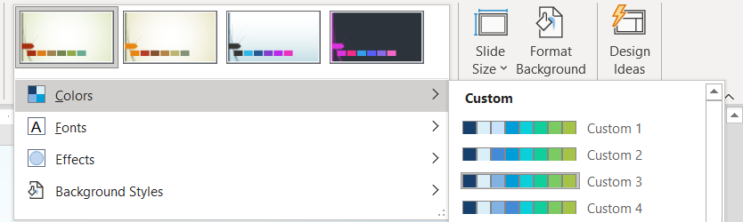
Tùy biến Themes
Thay đổi Theme Colors: Có 10 theme colors và các biến thể tối hơn và sáng hơn. Người dùng có thể thay đổi Theme Colors
Chọn tab Design, trong nhóm lệnh Variants, click nút More
Chọn Color, chọn bộ màu mới trong danh sách.

Slide 19
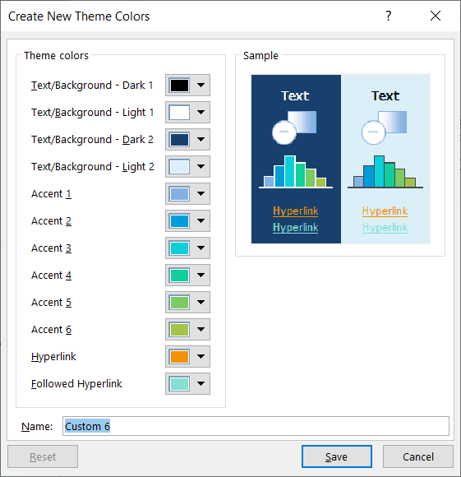
Tùy biến Themes
Thay đổi Theme Colors:
Hoặc chọn Customize Colors…
Trong hộp thoại Create New Theme Color, người dùng có thể tạo một Theme Color mới

Slide 20
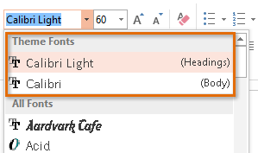
Tùy biến Themes
Thay đổi Themes Font: Trong một bản trình chiếu luôn có một kết hợp của hai tập Font gồm: heading và body fonts
Heading Font dùng cho tiêu đề của slide
Body Font dùng cho phần nội dung

Slide 21
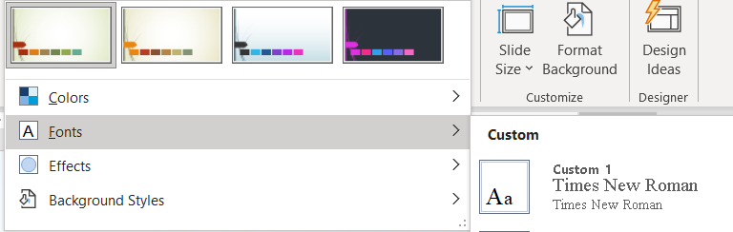
Tùy biến Themes
Cách thay đổi Themes Font:
Chọn tab Design, trong nhóm Variants, click nút more và chọn Fonts.

Slide 22
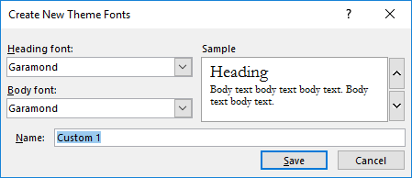
Tùy biến Themes
Cách thay đổi Themes Font:
Trong hộp thoại Create New Theme Fonts, chọn heading font và body font thích hợp, trong hộp Name gán tên cho color scheme, click Save

Slide 23
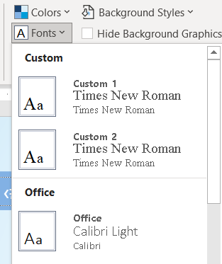
Tùy biến Themes
Thay đổi Themes Font:
Hoặc chọn tab View, chọn Slide Master
Click menu của lệnh Font, chọn bộ Font cần thay đổi

Slide 24
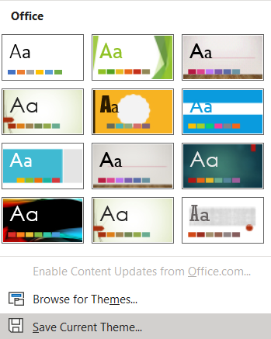
Tùy biến Themes
Tạo Theme mới:
Khi tùy biến Theme có sẵn, hoặc tự thiết kế Slide, người dùng có thể lưu lại để sử dụng cho lần sau
Lưu thiết kế như 1 Theme mới:
Chọn tab Design, trong nhóm lệnh Themes, chọn Save Current Theme
Chọn vị trí lưu Theme, tập tin Theme có phần mở rộng .thmx

Slide 25
Slide Master view
Slide Master view: là một tính năng đặc biệt trong PowerPoint giúp người dung có thể định dạng nhanh các slide và bố cục của slide trong bản trình chiếu
Trong slide Master view người dùng có thể:
Hiệu chỉnh Slide master, mà các hiệu chỉnh này sẽ áp dụng cho tất cả các slide trong bản trình chiếu.
Hiệu chỉnh các Slide Layout, mà các hiệu chỉnh này chỉ áp dụng cho từng Layout cụ thể.

Slide 26
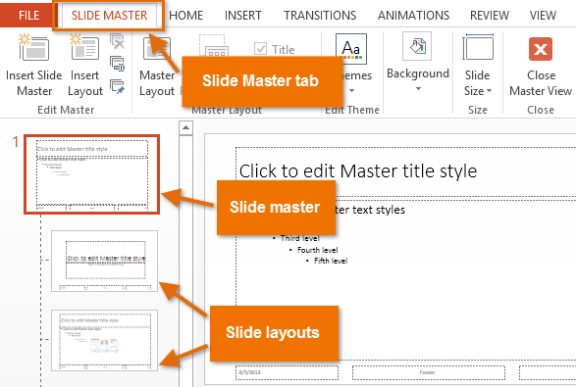
Slide Master
Slide master:
Là slide trên cùng trong hệ thống phân cấp các slide lưu trữ thông tin về theme và slide layout bao gồm background, color, fonts, effects, placeholder sizes.
Slide Master điều khiển giao diện của toàn bộ bản trình chiếu, bao gồm, Font chữ, nền, hiệu ứng…

Slide 27
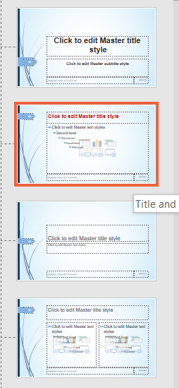
Slide Master
Slide Layout: Những layout trong Slide Master View
Slide Layout chứa các định dạng của các layout cụ thể
Khi hiệu chỉnh định dạng trên Layout Master thì chỉ những slide thuộc Layout master đó trong bản trình chiếu được áp dụng

Slide 28
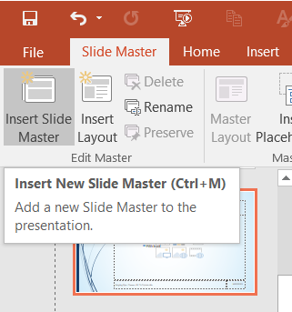
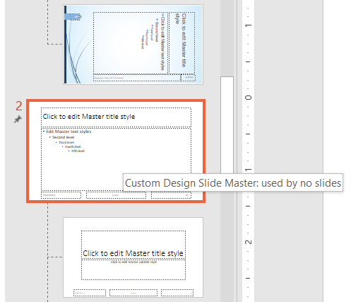
Sử dụng Slide Master view
Tạo slide master:
Chọn tab View, click Slide Master.
Trong Slide Master View, click nút Insert Slide Master
Một slide Master mới được tạo

Slide 29

Sử dụng Slide Master view
Ẩn – hiện Background
Chọn tab View → click nút Slide Master
Chọn một slide Layout
Trong nhóm lệnh Background → chọn hoặc bỏ chọn mục Hide Background Graphics

Slide 30
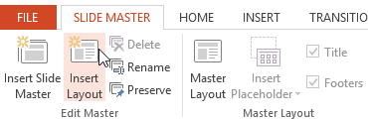
Sử dụng Slide Master view
Tạo slide layout mới: người dùng có thể thiết kế một layout tùy ý.
Chọn tab View → click nút Slide Master
Chọn tab Slide Master → click nút Insert Layout

Slide 31
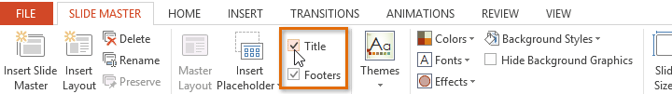
Sử dụng Slide Master view
Tạo slide layouts mới: mặc định, layout gồm các chỗ dành sẵn cho Title và Footers.
Chọn hộp Title và Footers trong nhóm Master Layout để bật và tắt các ô giữ chỗ .

Slide 32
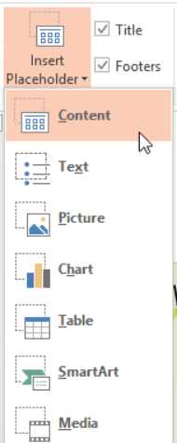
Sử dụng Slide Master view
Tạo slide layouts mới:
Chèn khung giữ chổ:
Click nút Insert Placeholder
Trong menu của lệnh Insert Placeholder, chọn kiểu khung gữ chỗ

Slide 33
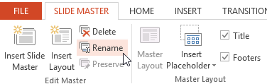
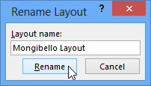
Sử dụng Slide Master view
Tạo slide layouts mới:
Chọn tab View → click nút Slide Master
Chọn layout cần đỗi tên, click Rename.
Trong hộp thoại Rename Layout, Nhập tên và click Rename

Slide 34
Nhập và định dạng văn bản
Định dạng mặc định của văn bản trong khung giữ chỗ phản ánh các thiết kết được thiết lập trong slide master.
Tùy nhiên, người sử dụng có thể sử dụng các kỹ thuật định dạng ký tự và định dạng đoạn thay thế các định dạng mặc định

Slide 35
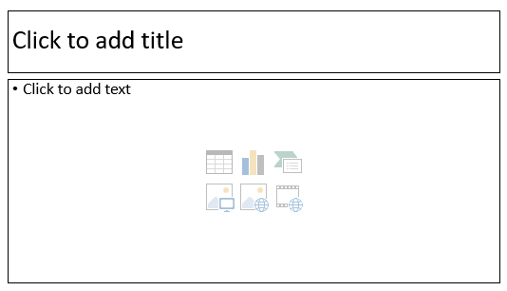
Nhập và định dạng văn bản
Khi tạo một bản trình chiếu, layout dùng để nhập văn bản thông dụng là Title and Content gồm
Khung Header: chứa tiêu đề của Slide
Khung Body: thường là nơi chứa nội dung văn bản, số từ trên 1 slide trong khoảng tử 15 -25 từ

Slide 36
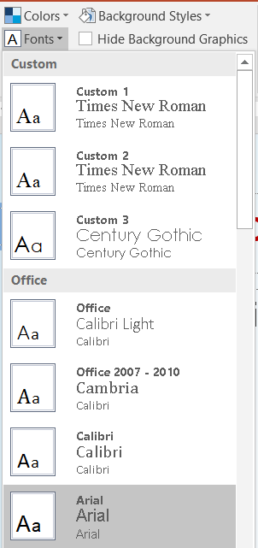
Nhập và định dạng văn bản
Định dạng văn bản
Sử dụng các lệnh trong nhóm Font hoặc hộp thoại Font
Sử dụng Slide Master để định dạng thống nhất cho cả bản trình chiếu.
Trong Slide Master view, click nút Font,
Chọn bộ Font trong menu gồm Font cho phần Header và Body

Slide 37
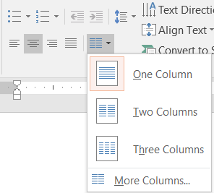
Nhập và định dạng văn bản
Định dạng văn bản dạng cột
Chọn tab Home, trong nhóm lệnh Paragraph, click nút Add or Remove Columns
Chọn số cột hoặc click More Column…, nhập số cột.

Slide 38
Nhập và định dạng văn bản
Tạo văn bản liên kết: khối văn bản có thể tạo thành một liên kết đến các Slide, trang web, hoặc địa chỉ Email.
Chọn khối văn bản tạo liên kết
Chọn tab Insert → Click nút Hyperlink (Ctrl_K)

Slide 39
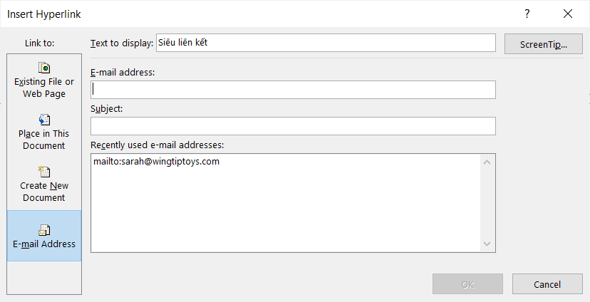
Nhập và định dạng văn bản
Tạo văn bản liên kết:

Slide 40
Nhập và định dạng văn bản
Tạo văn bản liên kết: trong hộp thoại Insert Hyperlink
Link to:
Place in this document: liên kết đến các Slide trong bài trình chiếu
Existing File or Web Page: liên kết đến một tập tin đã có, hoặc một trang web
Create new Document: liên kết đến tập tin mới
Email Address: Liên kết đến một địa chỉ Email

